Slide 1
Notes and
Bank Discount
Chapter 13

Slide 2

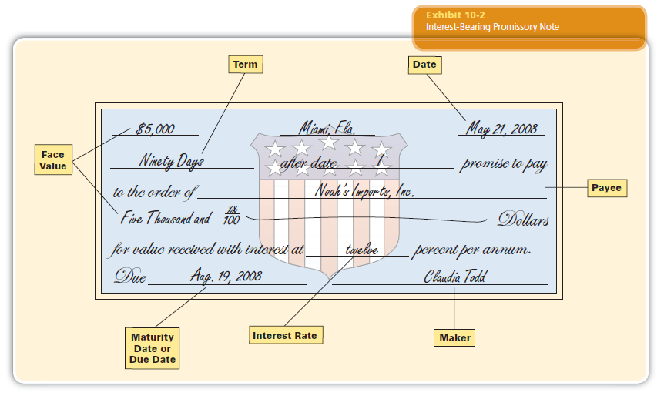

Slide 3
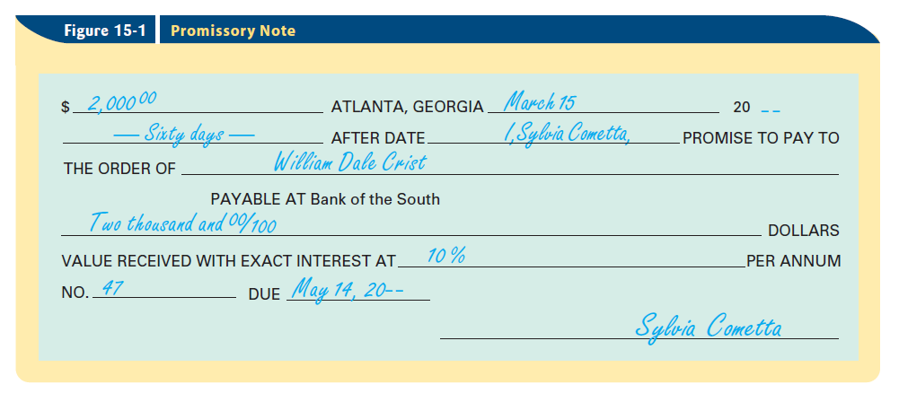

Slide 4
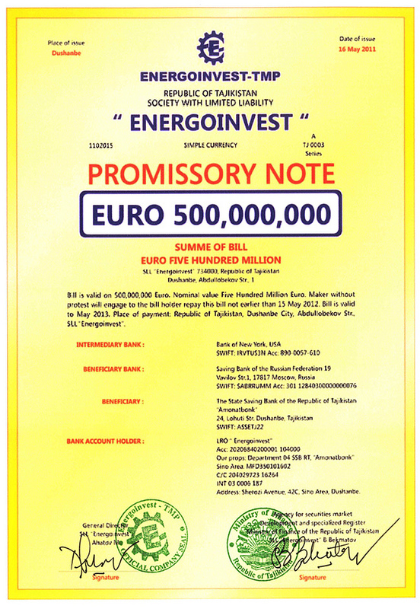
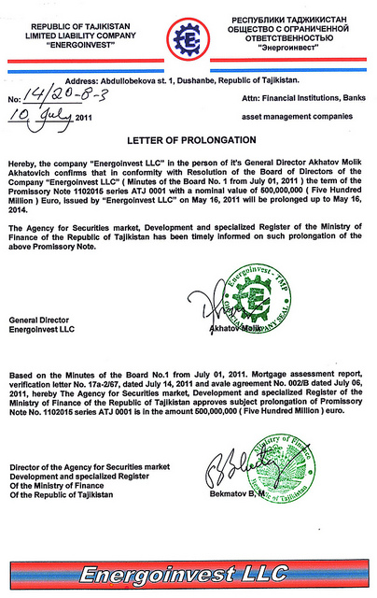

Slide 5
Guaranteed PN Funding
Q-Global Inc baru-baru ini mengakuisisi Promissory Note sebesar u 500 juta (US $ 725 juta) untuk jangka waktu 24 bulan dan 1 hari dengan ketentuan untuk perpanjangan dari Energoinvest LLC, sebuah perusahaan investasi pemerintah yang didukung dari Tajikistan untuk digunakan sebagai investasi dana dan dana cadangan pembayaran dividen Pilihan Saham dijamin bagi pemegang saham. Apa yang dimaksud dengan Promissory Note? Sebuah surat promes, disebut sebagai catatan hutang dalam akuntansi, atau yang biasa hanya sebagai "catatan", adalah instrumen negotiable, dimana salah satu Partai (pembuat atau penerbit) membuat janji tanpa syarat secara tertulis untuk membayar sejumlah uang ke yang lain (penerima pembayaran), baik di waktu mendatang tetap atau telah ditentukan atau sesuai permintaan penerima pembayaran, dengan persyaratan tertentu.
Di Amerika Serikat , surat promes yang memenuhi kondisi tertentu adalah instrumen dinegosiasikan diatur oleh pasal 3 Uniform Commercial Code. Promissory notes Negotiable digunakan secara ekstensif dalam kombinasi dengan hipotek dalam pembiayaan transaksi real estate. Promissory notes, atau surat berharga komersial, juga dikeluarkan untuk menyediakan modal untuk usaha. Namun, Promes bertindak sebagai sumber Keuangan kepada kreditur perusahaan.

Slide 6
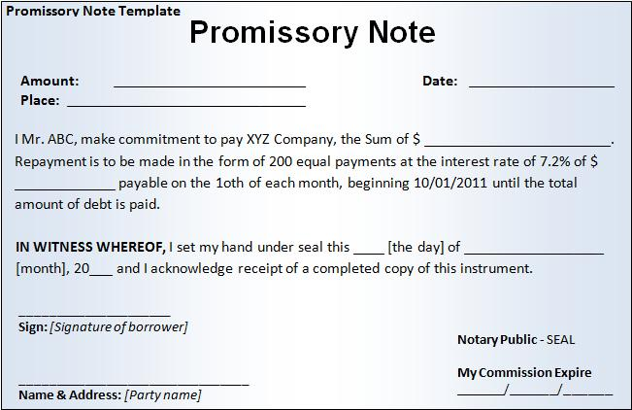

Slide 7
Bentuk surat berharga sejenisnya
Wesel
Commercial Paper (CP)
Surat Berharga Pasar Uang (SBPU)
Call Money (Interbank Call Money)

Slide 8
Menghitung hari bunga antara dua tanggal
(antara tanggal penerbitan dan tanggal jatuh tempo)

Slide 9
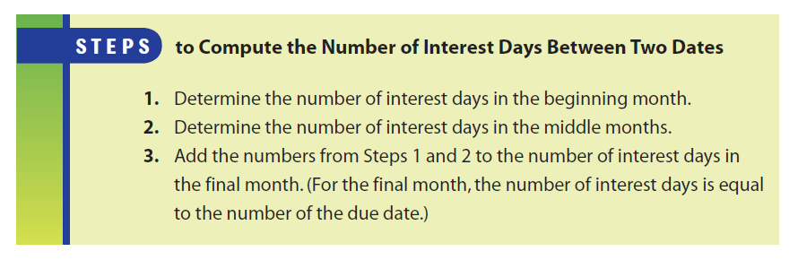
Tahapan Menghitung Jumlah Hari Bunga antara Dua Tanggal
    Hitung jumlah hari bunga bulan permulaan
    Hitung jumlah hari bunga bulan-bulan antara
    Tambahkan angka dari tahap 1 dan 2 ke hari bunga bulan terakhir (Untuk bulan terakhir, jumlah hari bunga sama dengan angka tanggal jatuh tempo (due date).

Slide 10
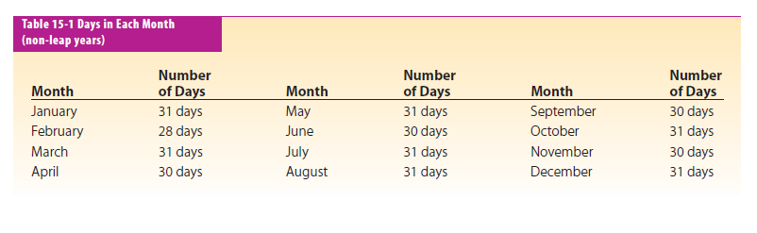

Slide 11
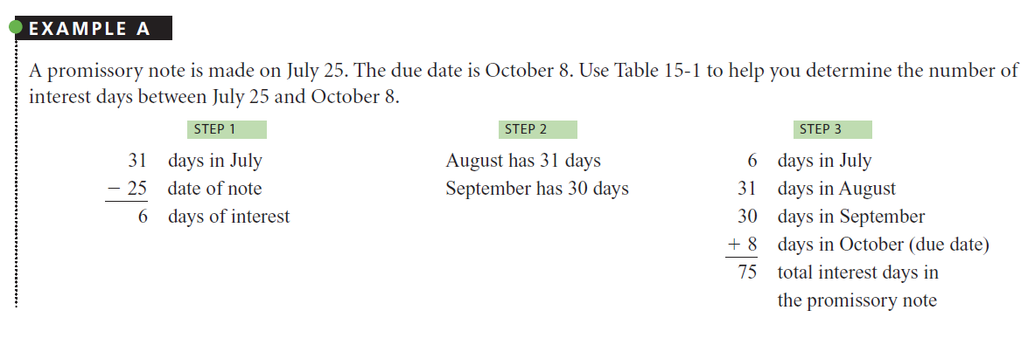

Slide 12
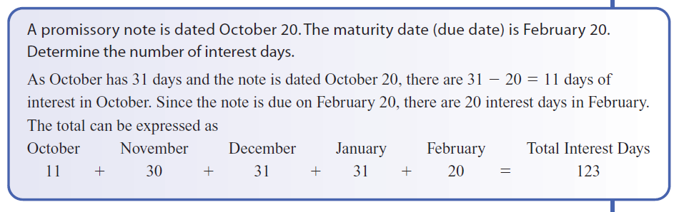

Slide 13
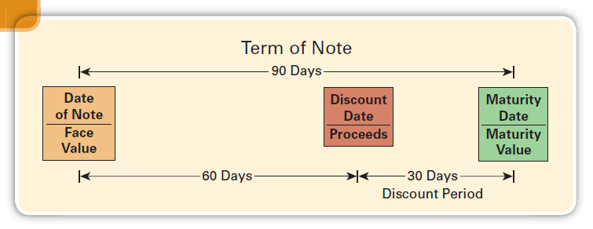


Slide 14
Menentukan tanggal jatuh tempo

Slide 15
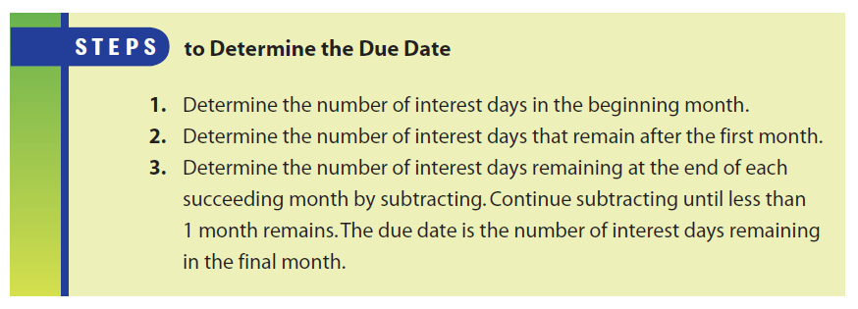
untuk Menentukan Tanggal Jatuh Tempo
Hitung jumlah hari bunga bulan awal
Tentukan jumlah hari bunga sisa setelah bulan pertama.
Tentukan jumlah angka hari bunga sisa pada akhir setiap bulan-bulan setelahnya dengan mengurangkan. Lanjutkan mengurangkan sampai kurang dari satu bulan. Tanggal yang dimaksud adalah angka hari bunga tersisa pada bulan terakhir.

Slide 16
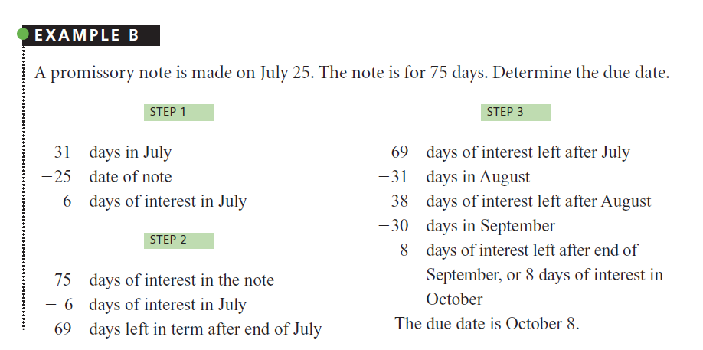

Slide 17
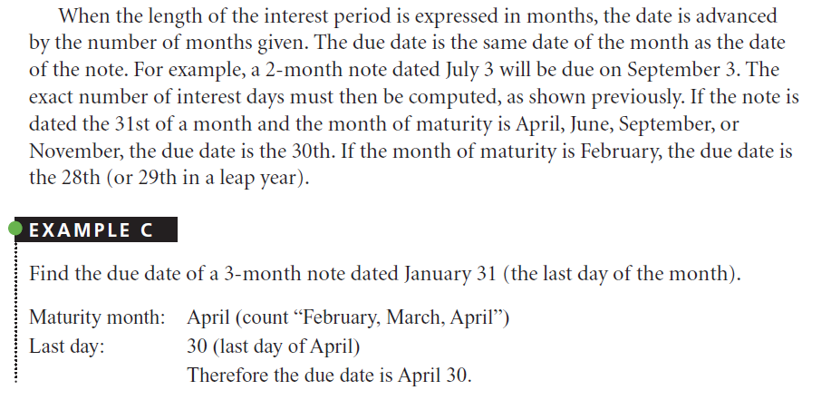

Slide 18
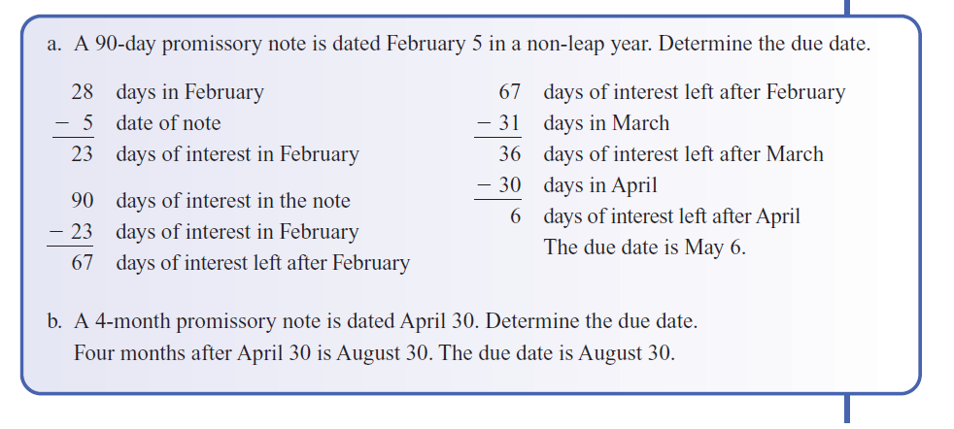

Slide 19
Menghitung Maturity Value dari Promes (Notes)

Slide 20
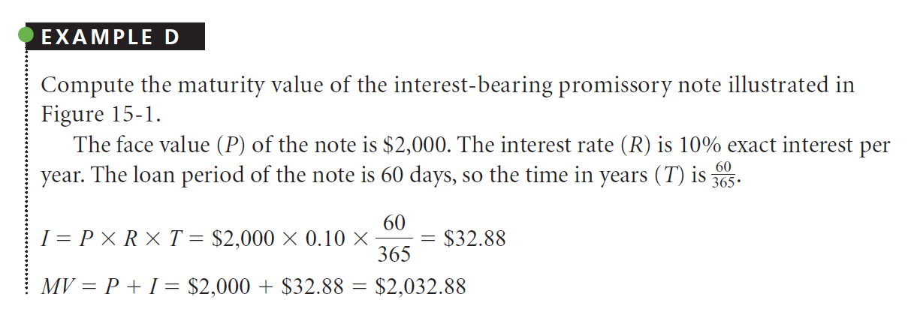
Menghitung Maturity Value

Slide 21
Discounting Promissory Notes

Slide 22
Discount of Promissory Notes
Sering kali, ketika pemberi pinjaman memegang surat promes sebagai jaminan untuk pinjaman kepada peminjam, pemberi pinjaman mungkin membutuhkan uang tunai sebelum tanggal jatuh tempo notes. Satu opsi bagi pemberi pinjaman untuk "menjual" notes ke pihak ketiga. Catatan Seperti dikatakan dinegosiasikan.
Namun, kini pihak ketiga asumsi risiko bahwa peminjam asli mungkin tidak membayar semuanya pada tanggal jatuh tempo. Oleh karena itu, untuk memperoleh catatan, pihak ketiga akan membayar asli pemberi pinjaman uang kurang dari nilai jatuh tempo. Catatan dikatakan "menjual dengan harga diskon."
Ada beberapa istilah kosakata yang terlibat dalam diskon promissory notes. Perhitungannya mudah dan sangat mirip dengan perhitungan bunga sederhana. Ini dapat dijelaskan dengan menggunakan beberapa contoh berikut.

Slide 23
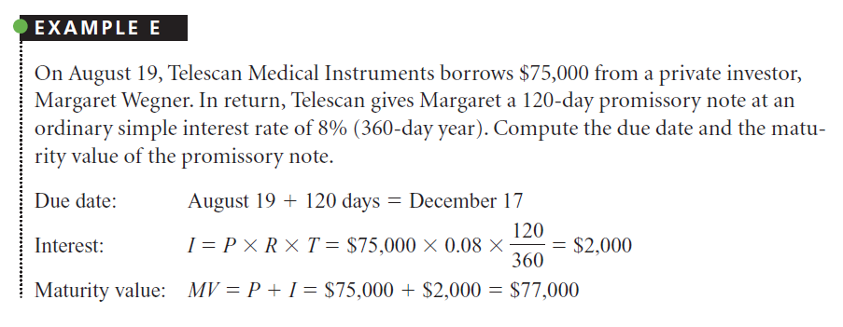
Catatan:
Penerbit: Telescan Medical Instruments
Pemegang Promes Pertama (Kreditor): Margaret Wagner

Slide 24
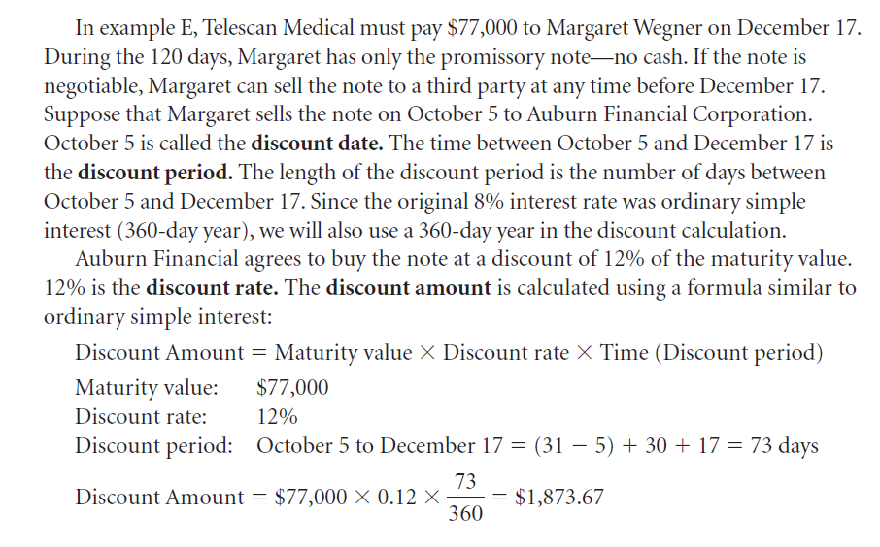
Misal 5 Oktober Margaret Wagner menjual promissory notes kepada Auburn Financial Corporation dengan discount rate 12%

Slide 25
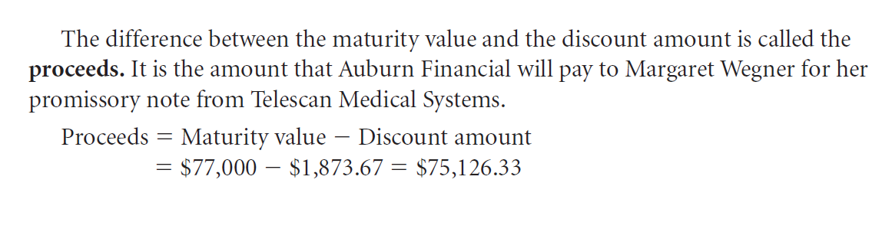
Perbedaan antara maturity value dan discount amount disebut proceed. Ini merupakan jumlah penghasilan yang akan diterima Auburn Finansial setelah ia bersedia membeli kepada Margaret Wagner promissory note yang diterbitkan oleh Telescan Medical Systems. Jika tidak ada proceed, maka Auburn Financial tidak akan bersedia membeli promissory note tersebut.
Proceed = Maturity value – Discount amount
= $77,000 - $1,873.67 = $75,126.33

Slide 26
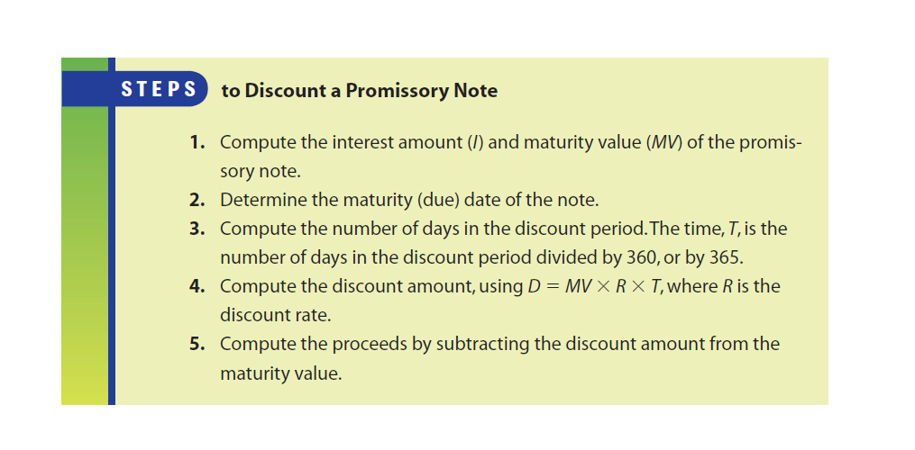
Menghitung Maturity Value

Slide 27
Non-Interest Bearing
Promissory Notes
(Promes Tanpa Bunga)

Slide 28
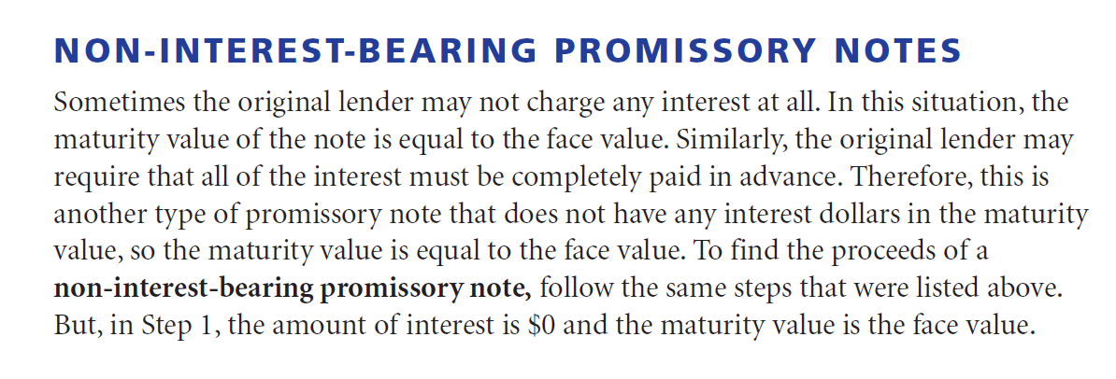
Kadang-kadang, original lender (kreditor awal) tidak membebankan bunga sedikitpun. Pada situasi semacam ini, besarnya maturity value sama dengan face value. Dengan kata lain, original lender mungkin ingin bahwa semua bunga harus dibayar di awal. Oleh karenanya, ini merupakan jenis lain dari promissory note yang tidak memiliki bunga pada nilai jatuh tempo (maturity value), sehingga maturity value sama dengan nilai nominal (face value). Untuk menghitung proceed dari non-interset-bearing promissory note, ikuti langkah-langkah yang sama seperti disebut di atas, tetapi pada Step 1, besar bunga adalah $0, dan maturity value sama dengan face value.

Slide 29
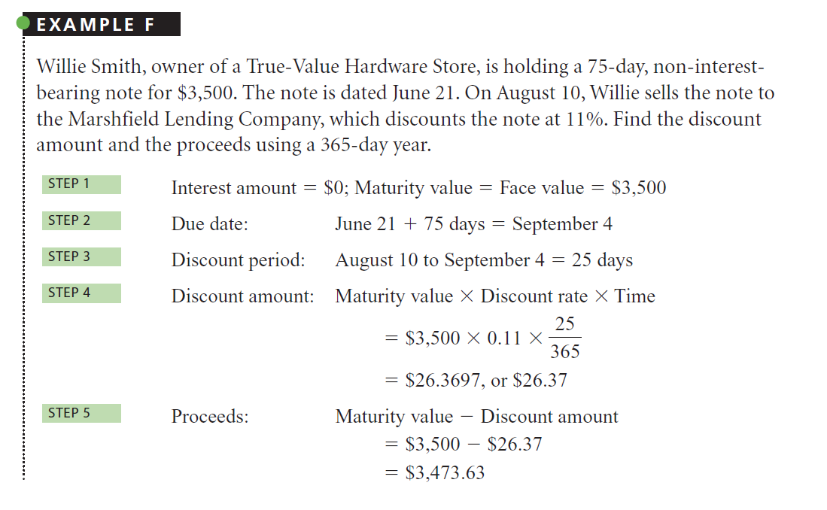

Slide 30
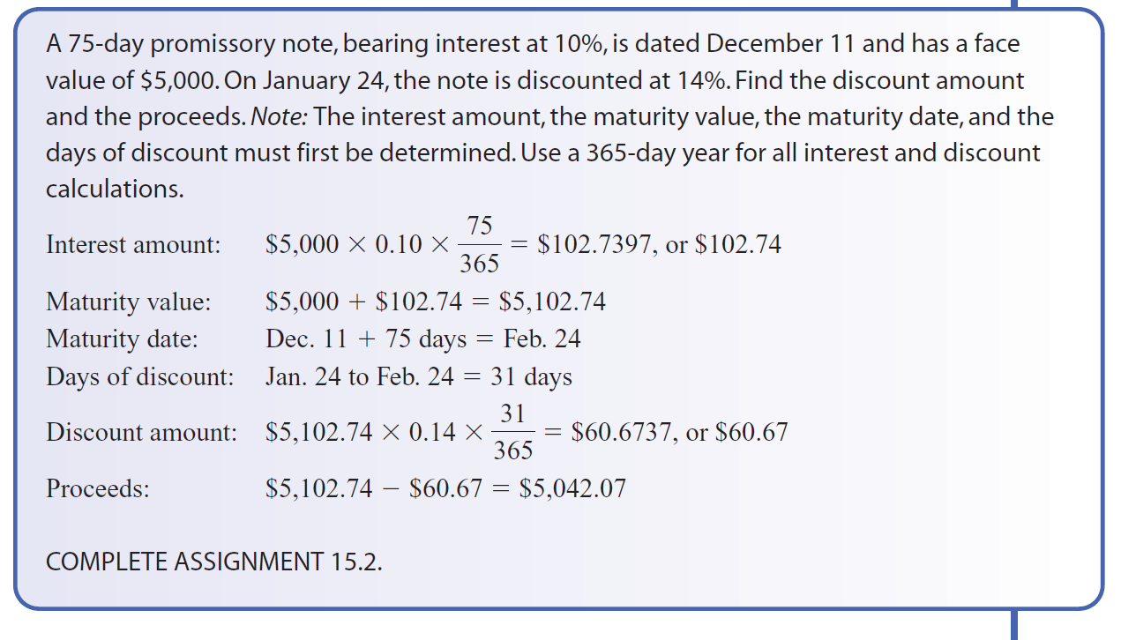

Slide 31
Bank Discounting
(Diskonto Bank)

Slide 32
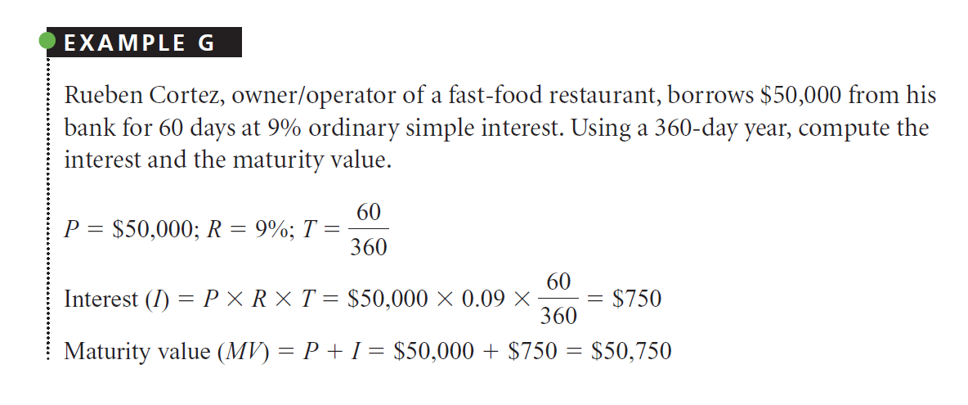
Diskonto Bank

Slide 33
Diskonto Bank
Mohon diperhatikan: Rueben tetap menerima hanya $50.000 untuk 60 hari, dan kemudian membayar uang sebesar $50.750 pada tanggal jatuh tempo.
Pada bagian sebelumnya, kita mempelajari promissory notes yang didiskontokan pada beberapa tanggal antara tanggal pinjaman dan tanggal jatuh tempo.
Demikian pula, kadang-kadang bank akan diskon pinjaman langsung, pada saat mereka ditulis. Langkah-langkah untuk diskon pinjaman adalah sama dengan diskon promes, tetapi bahkan lebih sederhana karena (a) nilai nominal sama dengan nilai jatuh tempo, (b) tanggal diskonto adalah sama dengan tanggal pinjaman, dan (3) jumlah hari diskonto adalah sama dengan periode pinjaman.

Slide 34
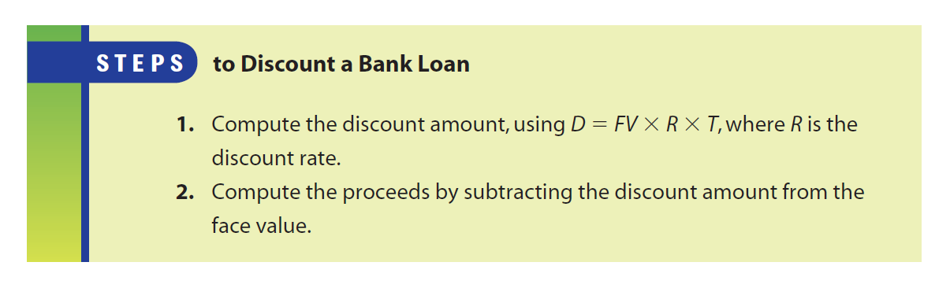

Slide 35
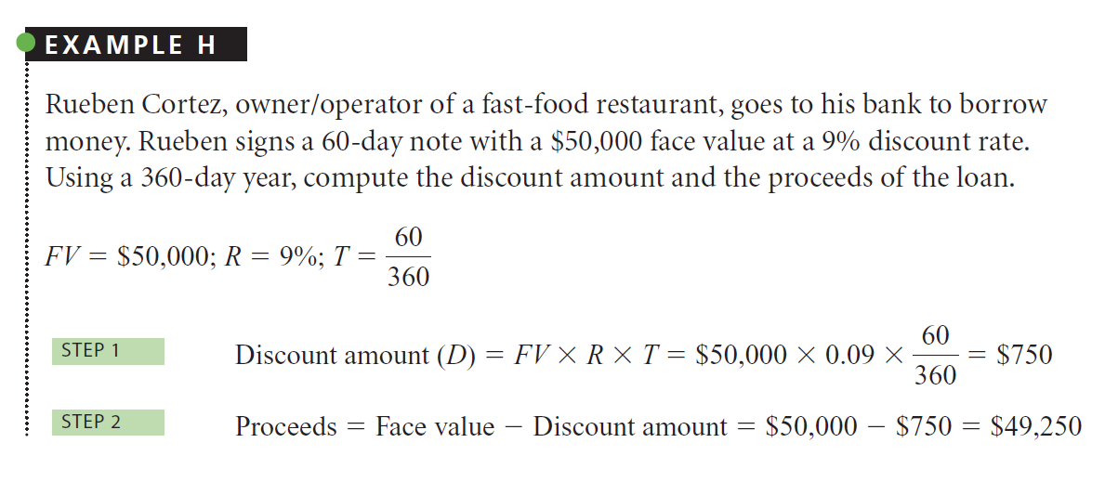
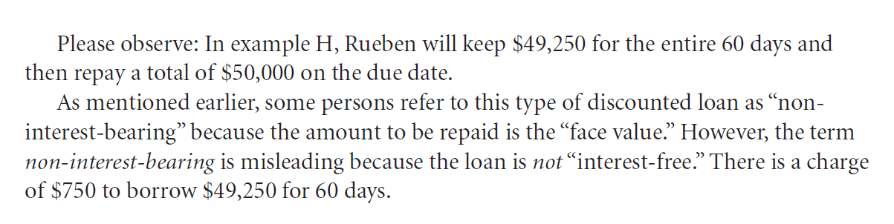

Slide 36
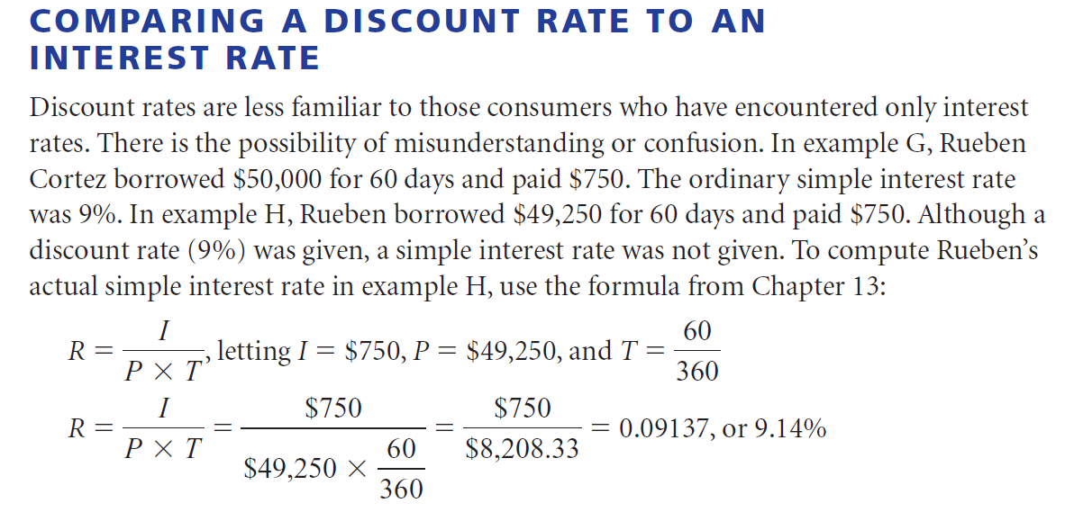

Slide 37
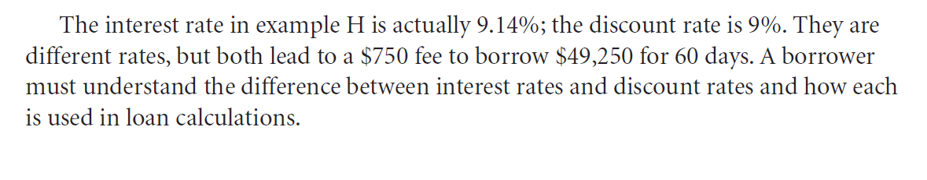

Slide 38
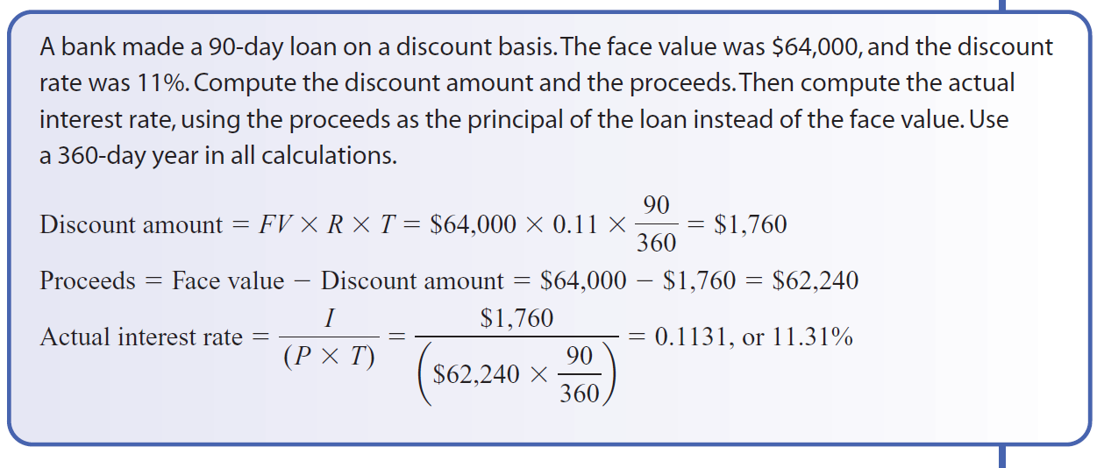

Slide 39
Pinjam Uang untuk memperoleh Cash Discount (Potongan Tunai)

Slide 40
Pinjam uang demi Cash Discount
Dalam Bab 7, kami menjelaskan bagaimana produsen dan pedagang menggunakan diskon tunai untuk mendorong pelanggan mereka untuk membayar tagihan mereka awal. Ingat bahwa istilah "2/10, net 0" berarti bahwa pembeli akan menerima diskon 2% dengan membayar faktur dalam waktu 10 hari dan bahwa seluruh faktur jatuh tempo dalam 30 hari.
Namun, itu akan menjadi normal bahwa pembeli tidak akan memiliki uang tunai langsung untuk membayar tagihan awal. Pembeli mungkin perlu untuk menjual barang dagangan untuk mendapatkan uang tunai untuk membayar tagihan. Biasanya, pembeli dapat menghemat uang dengan meminjam uang untuk membayar tagihan awal dan mendapatkan diskon tunai.

Slide 41
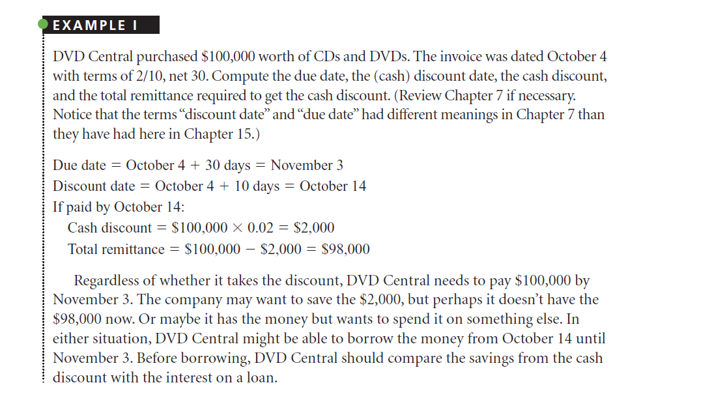

Slide 42
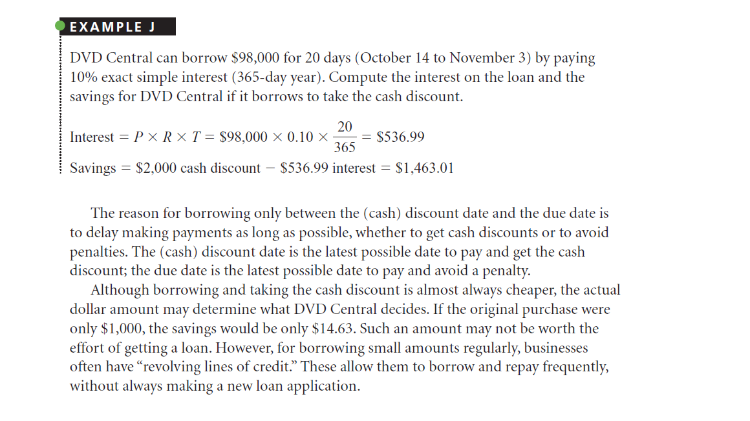

Slide 43
